Slide 1

思政课虚拟仿真实验教学项目
我的同学江竹筠
项目使用指南
●思想道德与法治课程教研室
●心理咨询与测评实验室

Slide 2
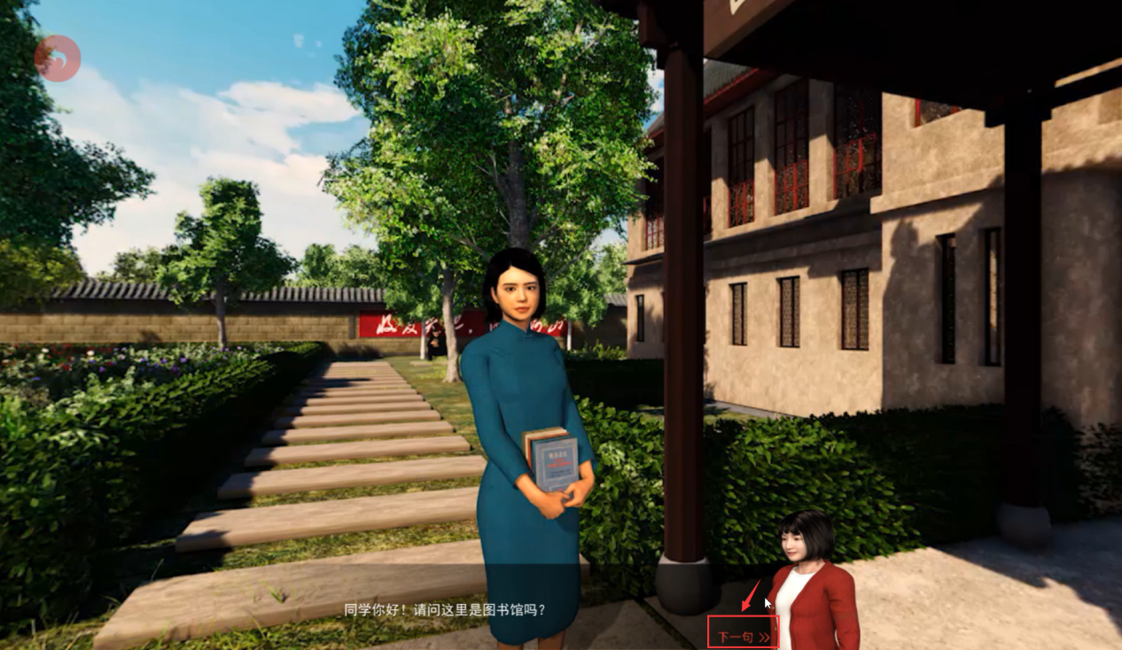
我的同学江竹筠
“勤学善思追求新知”
“团结同学艰苦奋斗”
“牢记使命勇立潮头”
“服从组织告别川大”
四川大学马克思主义学院自主研发的“我的同学江竹筠”思政课虚拟仿真实验项目，在智慧树平台上运行。学生将以“江竹筠的同学”身份开始角色扮演游戏，在虚拟场景中与历史人物对话，共同经历体验历史事件，陪伴和参与江竹筠的成长历程和革命斗争。在每个关键事件结点中，完成相应的学习任务，例如“结识江姐”、“共同观影”、“支援昆明一二一惨案”等。每个场景均设置若干任务和测验，学生逐一完成后，即可获得相应的成绩。希望本项目能够让同学们感受到一个血肉丰满、可感可亲的“江姐”形象，也让江姐的革命精神在互动体验中深入同学们的内心。

Slide 3
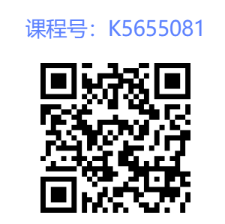

“我的同学江竹筠”项目指南
1.学生先注册：打开智慧树平台网站https://www.zhihuishu.com/，首先点击右上角/注册，输入手机号并按照系统提示绑定学校、学号、学院等认证信息。
2.再加入实验课：需用微信扫描右侧课程号二维码，通过小程序，加入“2023学年课序号**班级”（对应自己的课序号），等管理员批准后个人学堂即可看到该实验项目。
3.进行实验：准备好一台内存和网络都良好的电脑，打开浏览器，进入智慧树网站在登录状态下完成实验才有实验记录。（本实验无法在手机端进行）
4.注意事项：开始实验后，中途不要关闭网页，实验分为四个章节，，每块完成后才能解锁下一章节。必须全部完成才能有记录，总完成时长约1小时左右。
2023学年课序号01-20班级
2023学年课序号21-40班级
2023学年课序号41-60班级
2023学年课序号61-80班级

Slide 4
实验考核方式
实验进行时间：2023.9-2023.12.31请在此期间完成项目
●实验考核方式：10道选择题 + 主观题（给江姐的临别箴言）
●实验结果要求：
期末实验管理员提供学生学习记录；任课老师可考虑作为课程平时成绩的一部分，计入课程总成绩。

Slide 5
可能出现的问题
1.加入课程班级多久能够通过审核？
人工审核。基本每天通过一次，周末可能要隔一天。
2.为什么后台看不到课程？
保持在智慧树上的登录状态，在我的学堂里查看翻转课，通过翻转课进入虚仿实验。

Slide 6
3.做完没有记录？
请确保是在智慧树上的登录状态，在我的学堂→翻转课程里进入做的。游客状态做了是没有记录的。
操作部分请参考智慧树学生手册。

